Slide 1
test_percent = 0.1
Output_Dim = 5
epoch = 50
LSTM & GRU :
Units = 64
Num_Layers = 1
CNN:
Num_Filters = 64
Kernel_Size = (7, 7)
1.centralize
 | lstm | gru | cnn
learning rate | 0.01 | 0.01 | 0.0001
batchsize | 16 | 16 | 20
dropout | 0 | 0 | 0.5

Slide 2
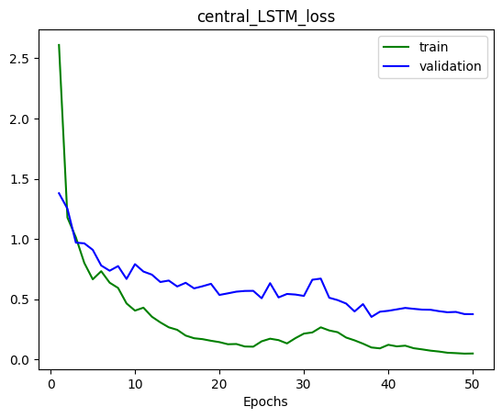
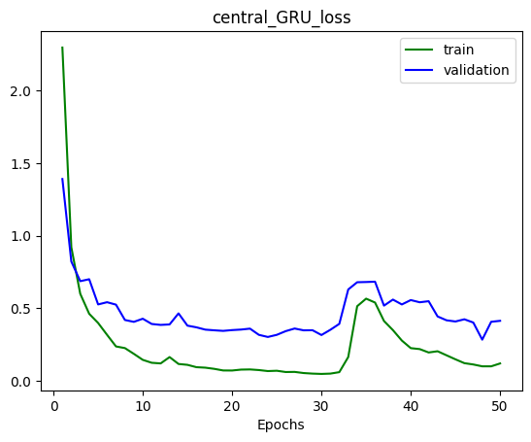
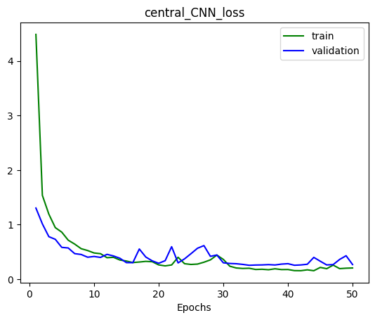
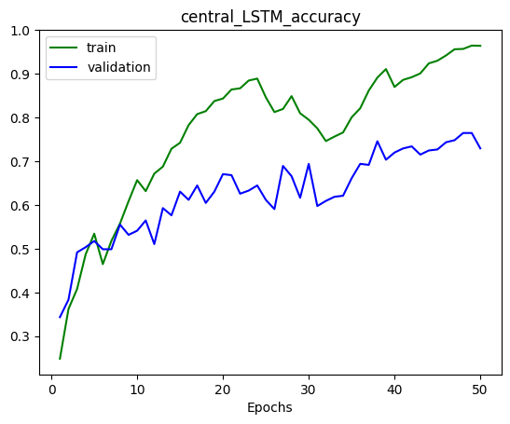
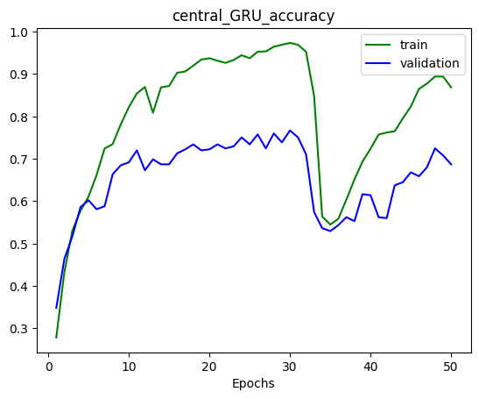
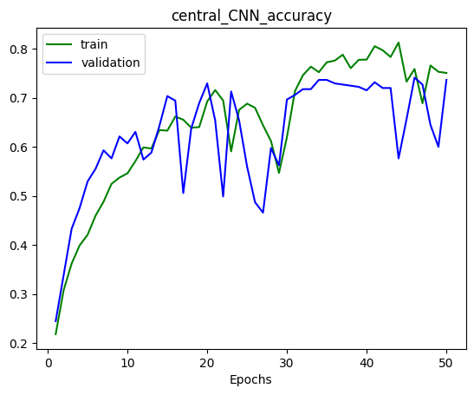

Slide 3
centralize | lstm | gru | cnn
accuracy | 72.94% | 68.71% | 73.65%
gru 在 epoch>30 之後開始overfitting, lstm & cnn 則沒有overfitting的問題
cnn 在高epoch的狀況下，準確率很不穩定
=>可增加 batchsize
2. iid
總共分成3個model，並且將測試資料打散，等分成六組。
為了增加整合的次數，每個循環的epoch會縮小成10，總共整合10次。
model1使用第一組和第二組的資料，第一組會負責前5次的整合（epoch=50）。

Slide 4
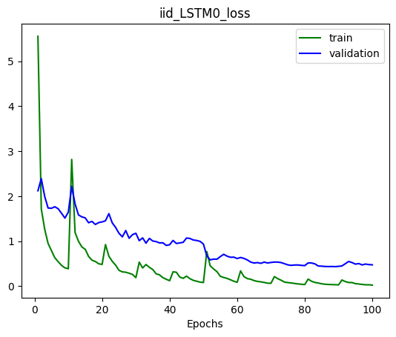
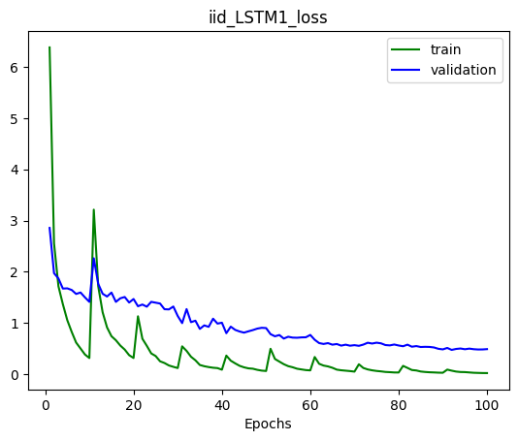
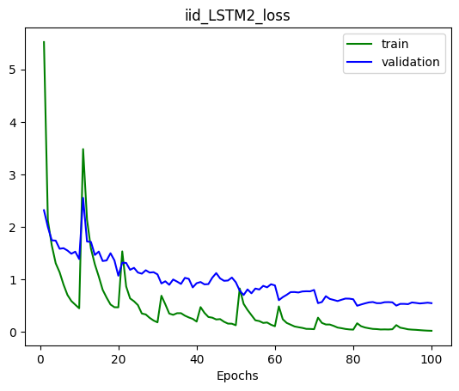
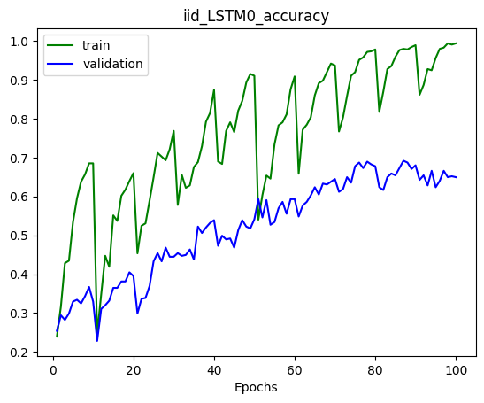
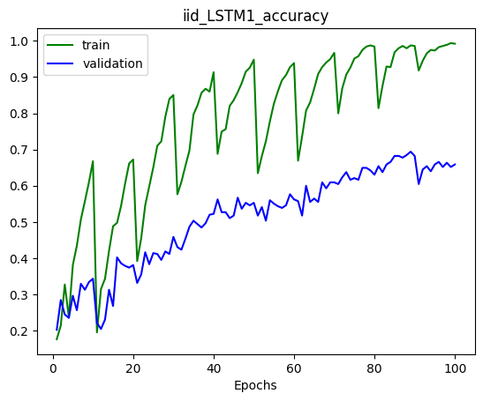
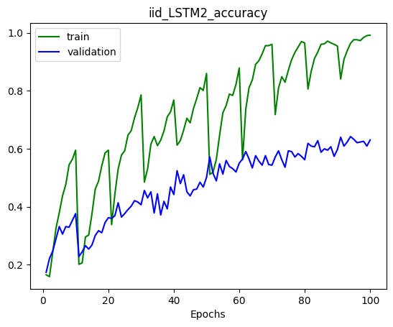
LSTM

Slide 5
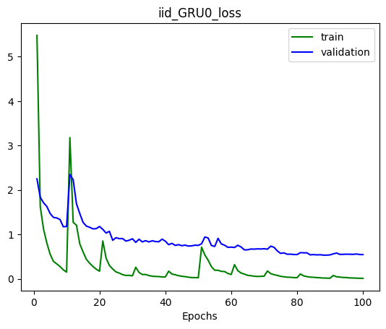
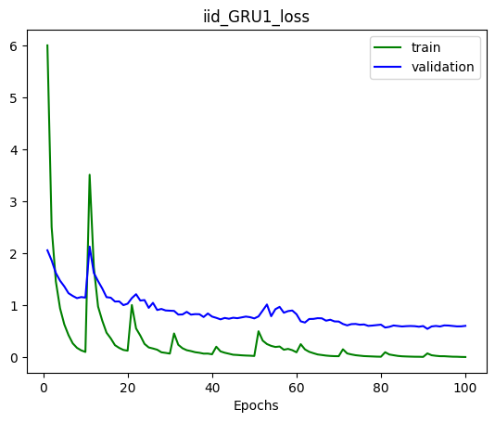
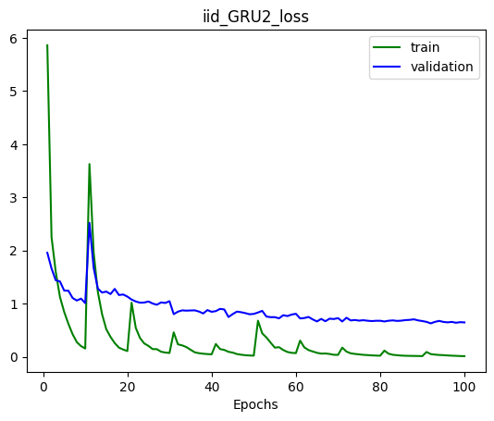
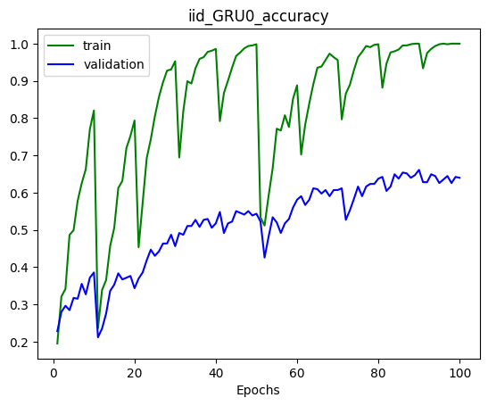
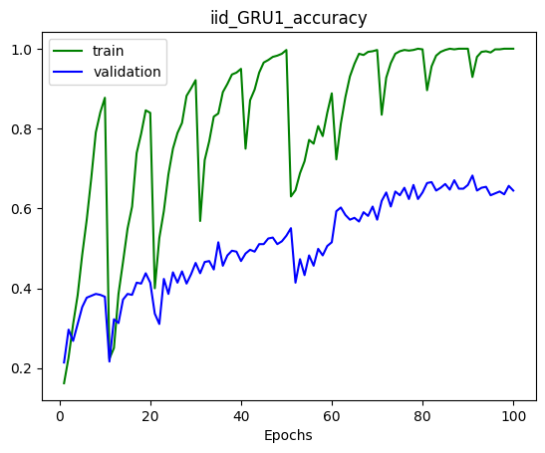
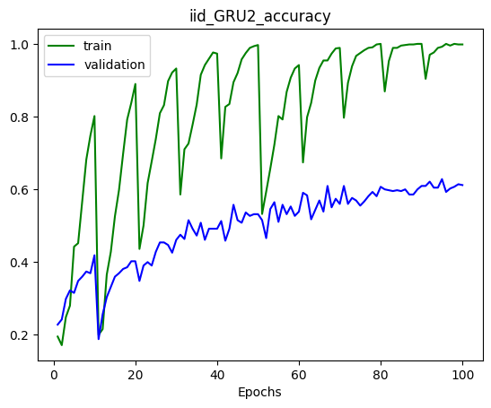
GRU

Slide 6
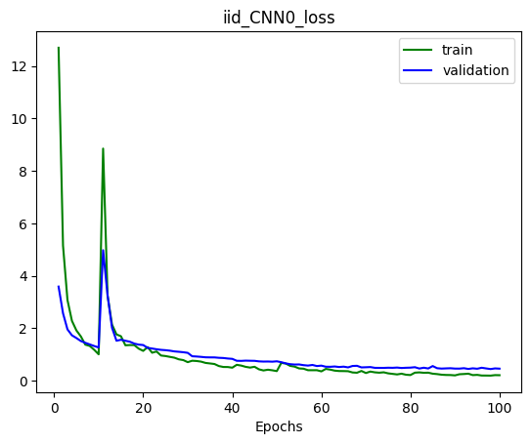
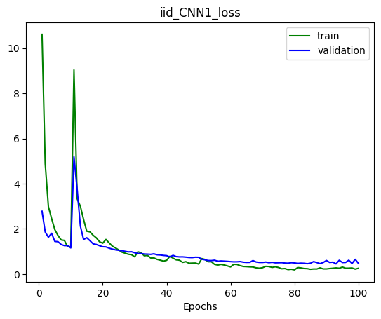
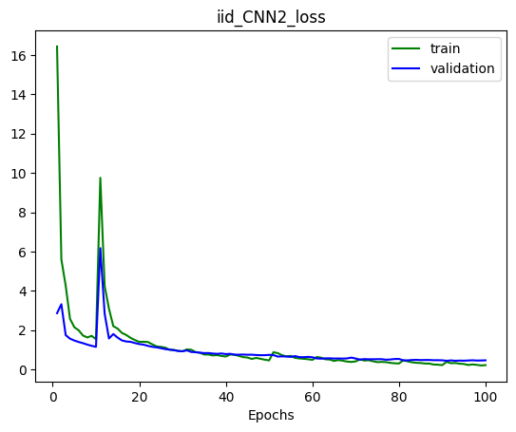
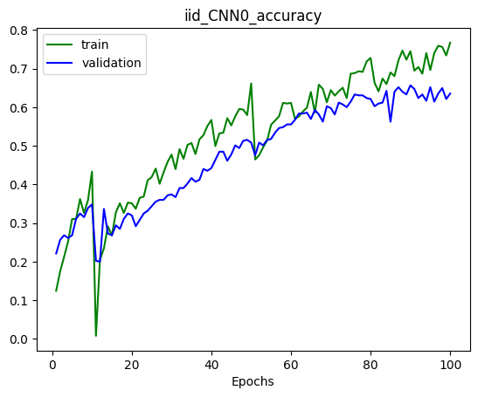
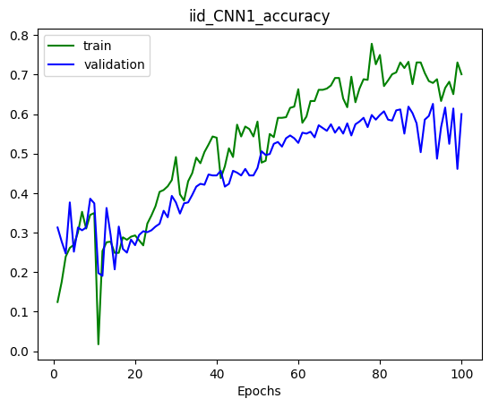
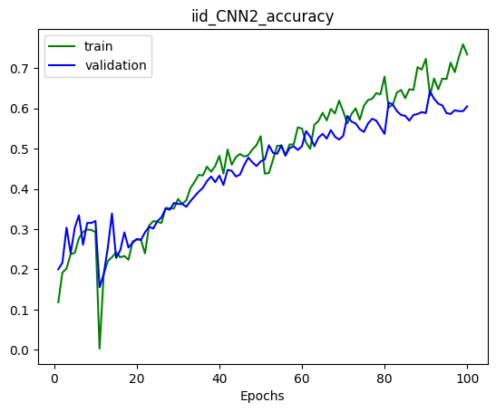
CNN

Slide 7
accuracy | model1 | model2 | model3 | average
LSTM | 0.6494 | 0.6588 | 0.6306 | 0.6463
GRU | 0.6400 | 0.6447 | 0.6118 | 0.6322
CNN | 0.6353 | 0.6000 | 0.6047 | 0.6133
相比起centralize的model，準確率都大約降低10%
CNN大約到epoch=85之後，準確率開始大幅波動
3. non_iid
將資料分成依照平均分數分成（1，2），（3，4，5）兩類
第一群的組成為（1，2）*0.8，（3，4，5）*0.2，剩下的是第二群
分好群之後，再把每一群等分成兩組
一樣將每個循環的epoch縮小成10，整合10次。
model1使用第一群的資料，第一組一樣負責前5次的整合（epoch=50）

Slide 8
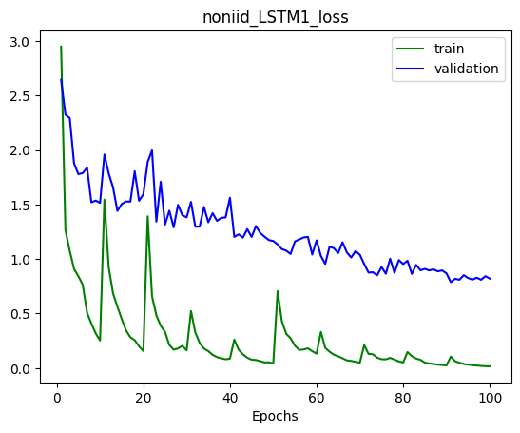
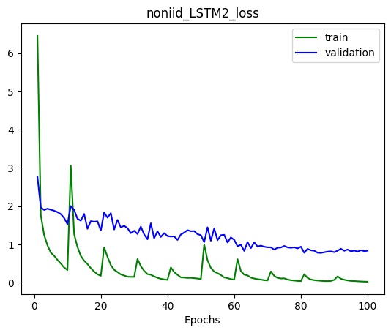
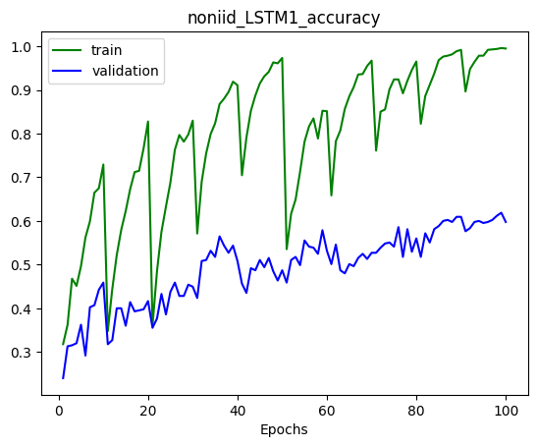
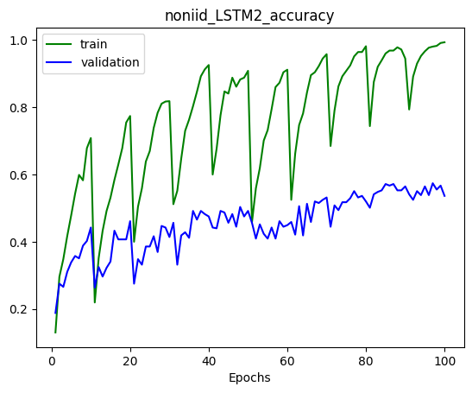
LSTM

Slide 9
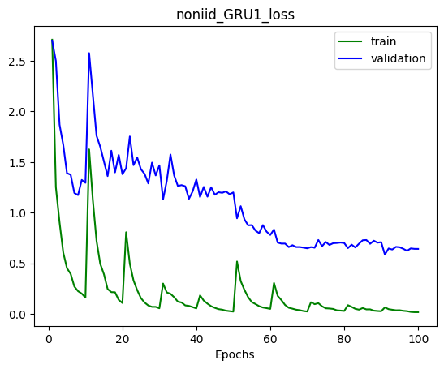
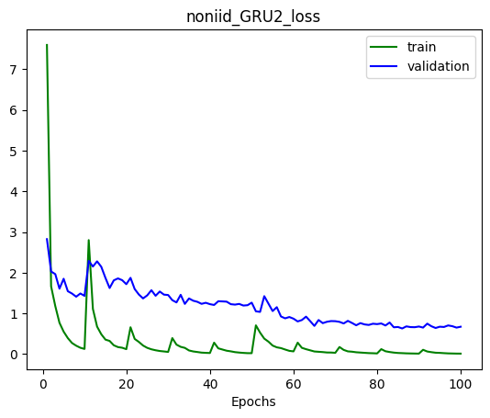
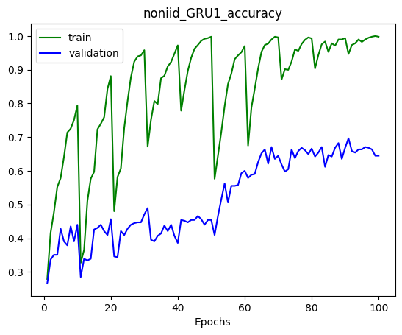
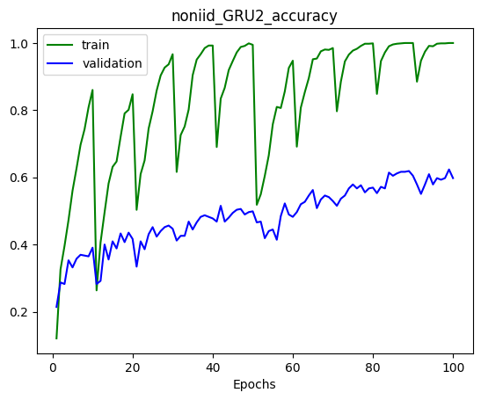
GRU

Slide 10
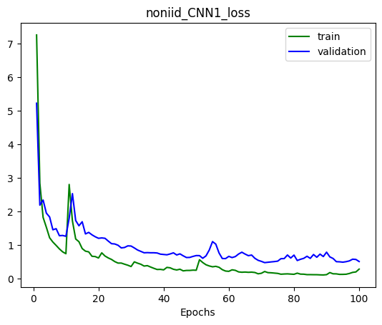
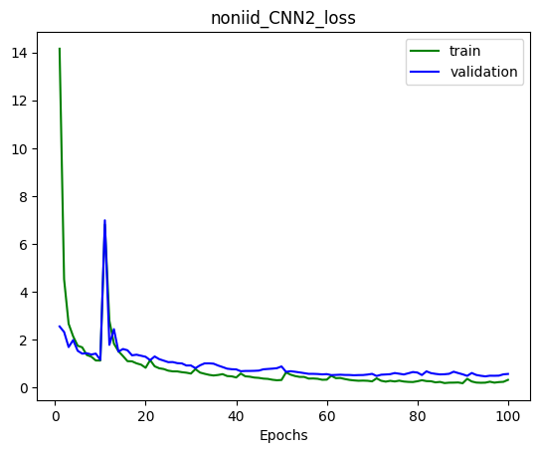
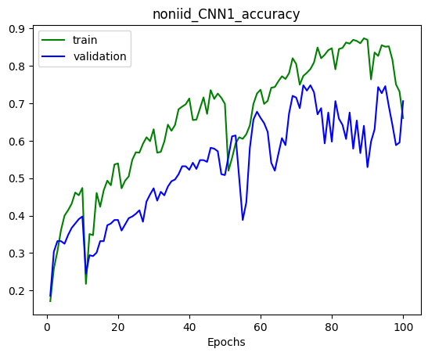
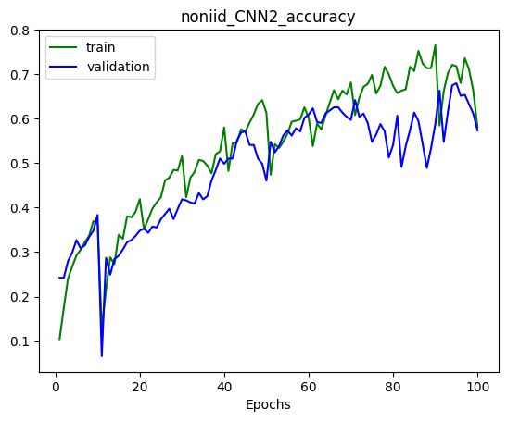
CNN

Slide 11
accuracy | model1 | model2 | average
LSTM | 0.5976 | 0.5365 | 0.5671
GRU | 0.6447 | 0.5976 | 0.6212
CNN | 0.7059 | 0.5741 | 0.6400
即便是noniid的資料，三者的準確率與iid都相去不遠，可能是一組的資料量比較多所導致。
model2的準確率都比model1來得低，代表高分群資料擁有的特徵較低分群少
CNN model1和 model2 的準確率差很多，應該是因為波動的問題。
4. 比較batch（in centralize）
其他參數固定，改變batch來觀察對train_loss, test_accuracy的影響
將不同batch的結果放到同一張圖上，以方便比較

Slide 12
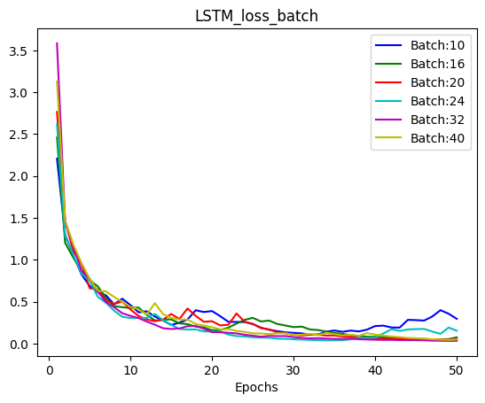
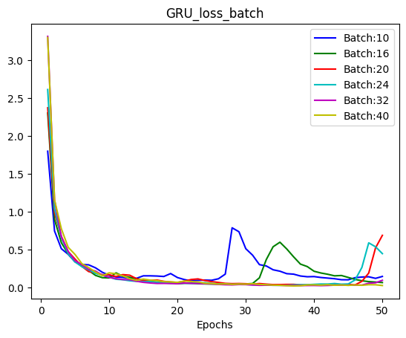
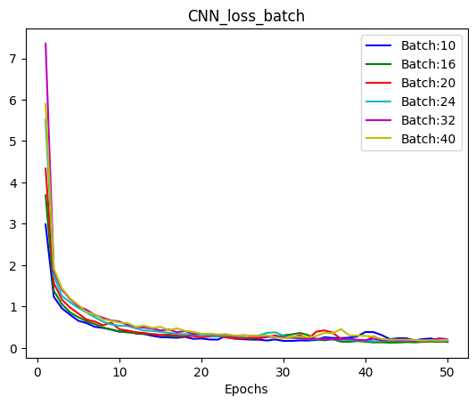
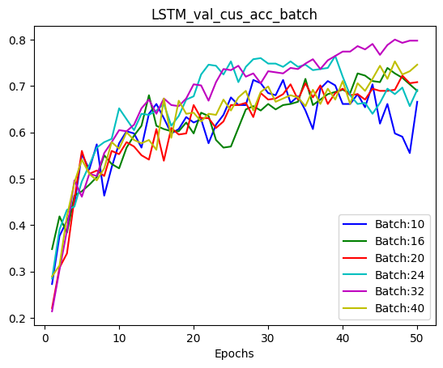
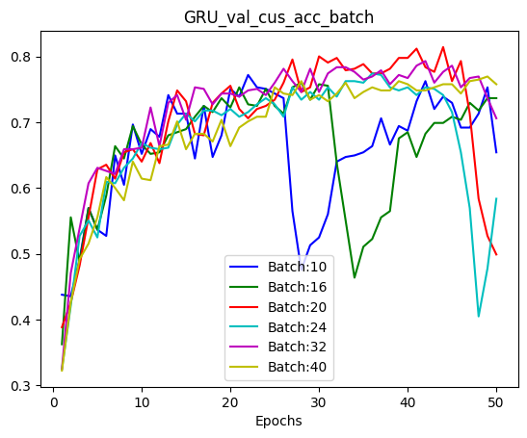
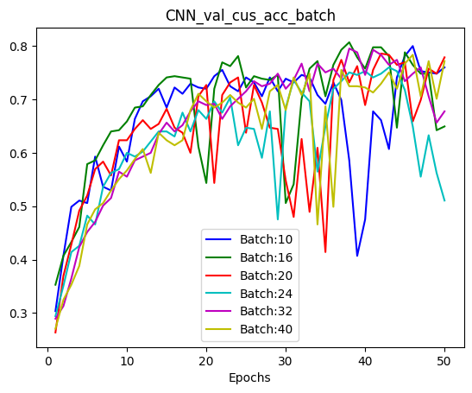

Slide 13
LSTM較不受batch size影響。
在 GRU 中，batch越小，over fitting需要的epoch數越小 => 達到 over fitting 的 Iteration 數可能差不多 （Iteration = （Data set size / Batch size）* Epoch）
在CNN中，batch size在32時，準確率的波動最小

